Slide 2
こんなメンバーを募集中
週一、短時間で自分の空いた時間で働きたい。
地域に関わる仕事がしたい。
出来ることをできる時間で働きたい。

Slide 3
「こもれび」とは・・・
住み慣れたこの三鷹で年をとっても障害を持っても安心して暮らし続けるために自分ができることをできる時間で地域の中で助け合っているネットワークです

Slide 4
訪問介護・相談事業

Slide 5
家庭的保育事業

Slide 6
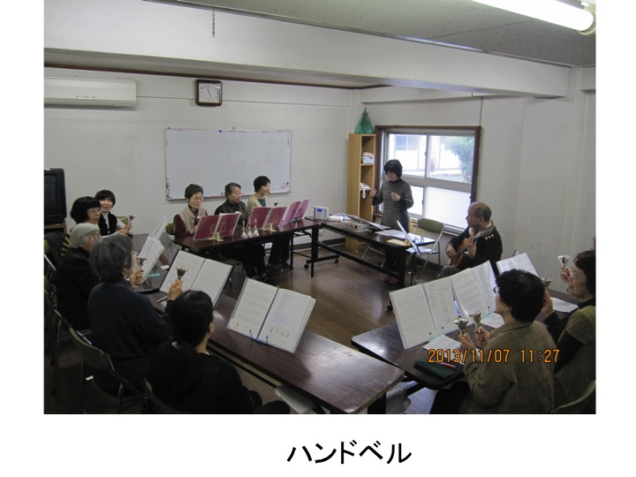
生きがい支援活動事業ほっと・サークル

Slide 7
私達と一緒に働きませんか！！

